Slide 1
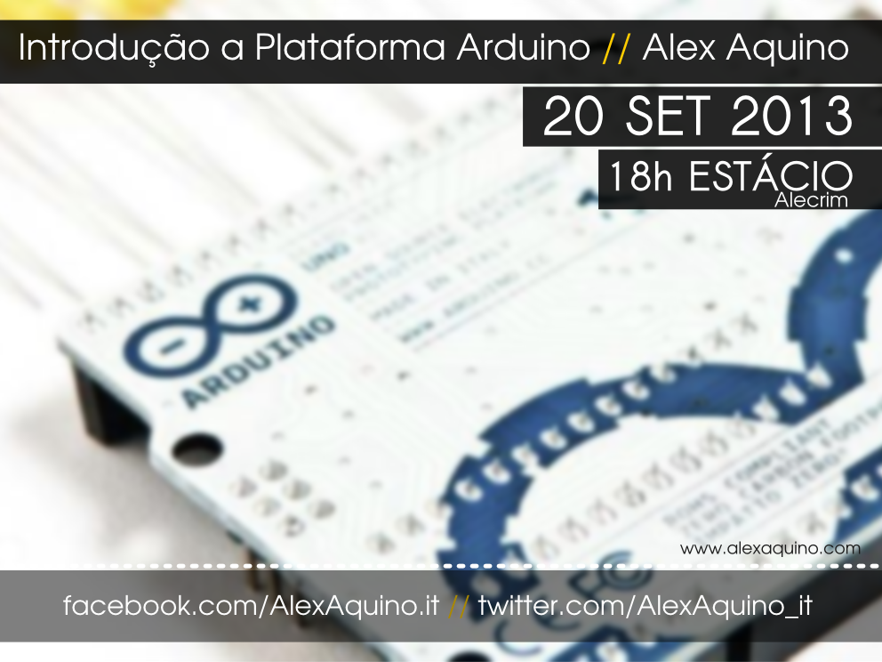

Slide 2
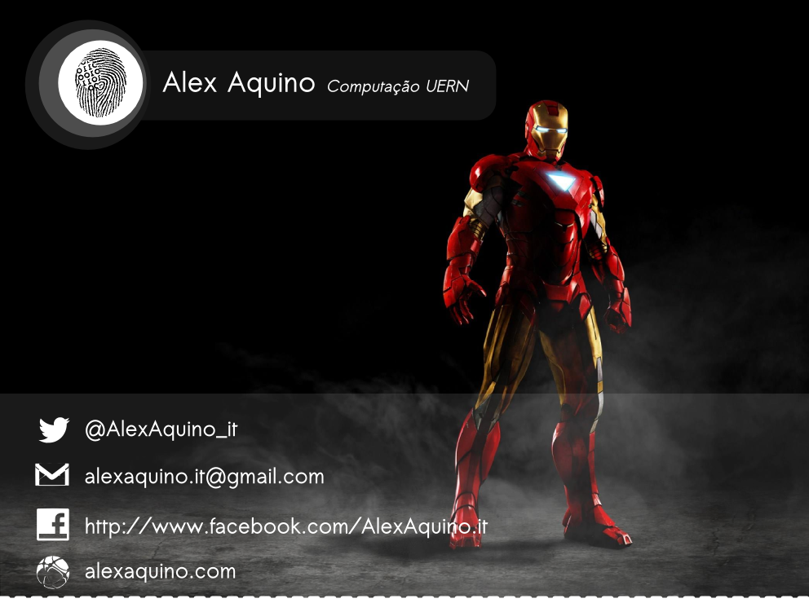
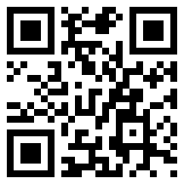

Slide 3
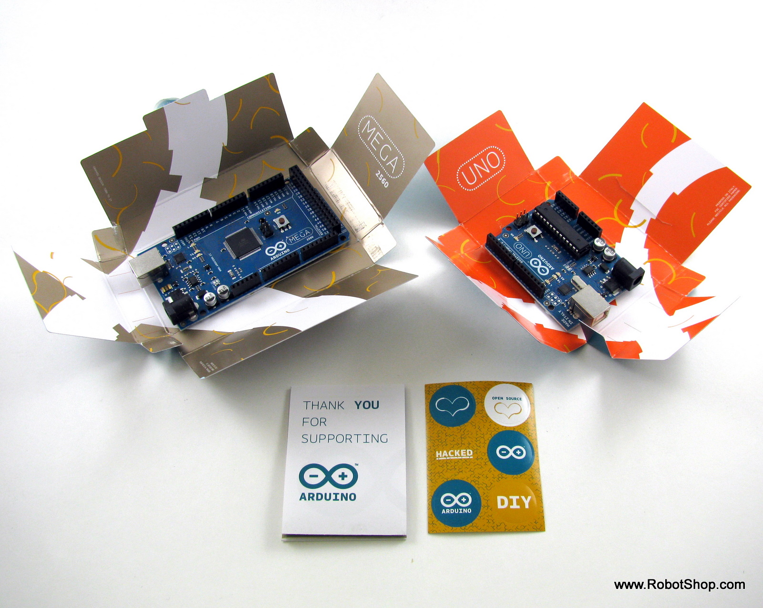
// Arduino { ? } Mais o que é?..

Slide 4



Slide 5
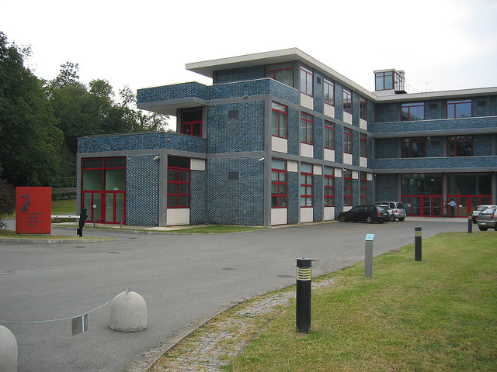
// Arduino { ? } A origem..

Slide 6

// Arduino { ? } A equipe.
Dave Mellis
Aluno - Programador
Tom Igoe
Professor - ITP
Gianluca Martino
Fabricante de CI's
David Cuartielle
Engenheiro Eletrônico
Massimo Banzi
Professor - Designer

Slide 7


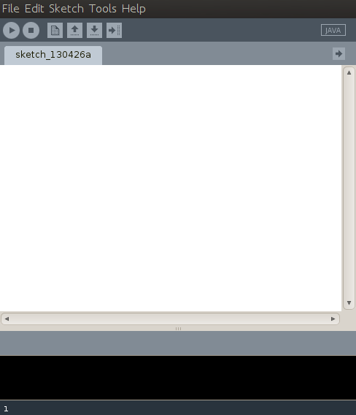

// Arduino { ? } Baseado em?
Referências Processing | Wiring

Slide 8
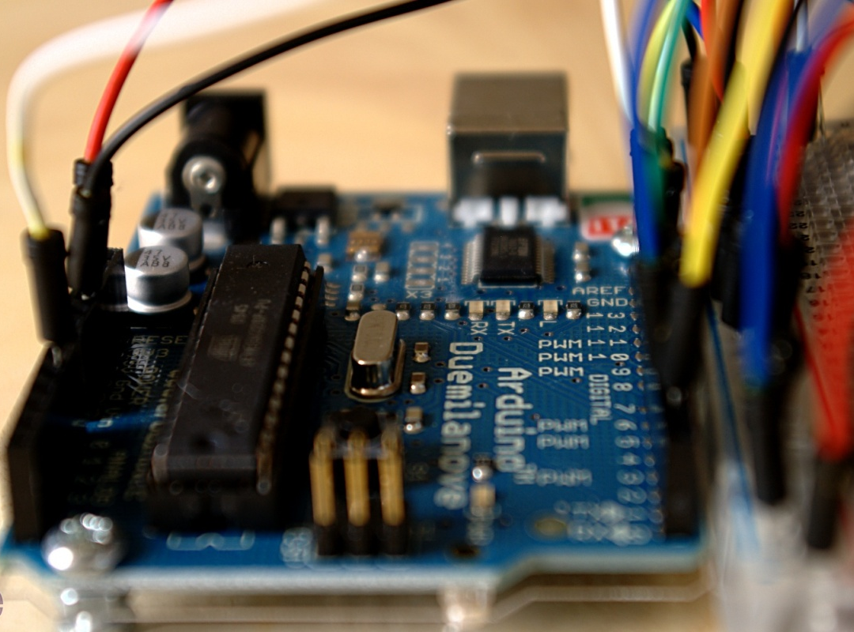
// Arduino { ? } Por que?
Programação em Alto Nível
Open Source e Open Hardware
Baixo Custo
Multiplataforma
$20
Ampla Comunidade
Creative Commons License
Windows, Mac, Linux

Slide 9
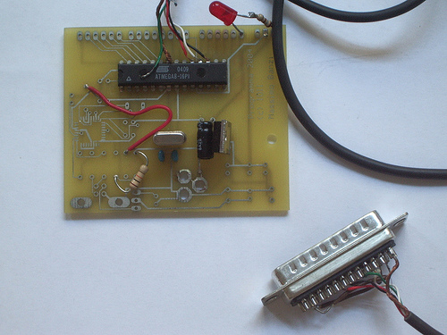
// Arduino { ! } O Hardware..
Primeira Versão

Slide 10
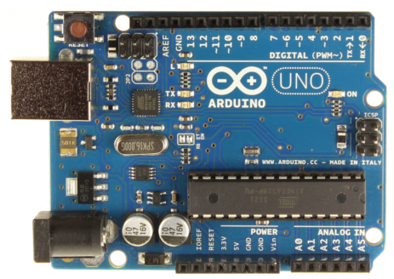
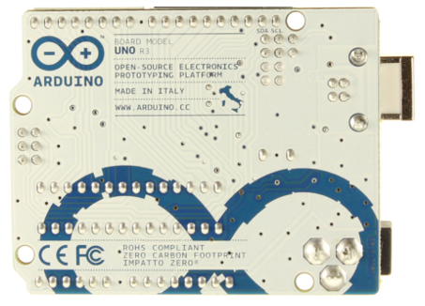
// Arduino { ! } Versões
Arduino UNO Características
RESUMO:
Microcontrolador: ATmega328
Tensão de funcionamento: 5V
Tensão de entrada: 7-12V
Tensão de entrada (limites): 6-20V
Pinos Digitais I/O: 14 (6 fornece uma saída PWM)
Pinos de entrada analógica: 6
Corrente DC por Pino I/O: 40 mA
Corrente DC 3.3V por Pino: 50 mA
Memória Flash: 32 KB ( ATmega328 )
SRAM: 2 KB ( ATmega328 )
Velocidade do Relógio: 16 MHz

Slide 11
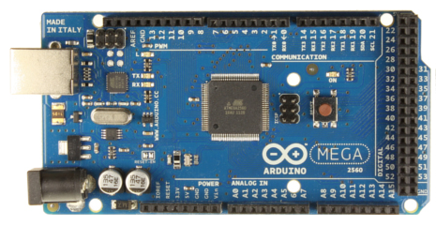
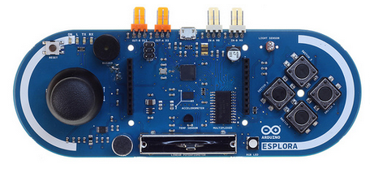
// Arduino { ! } Versões
Arduino Outras versões
Microcontrolador: ATmega2560
Pinos Digitais I/O: 54 (15 PWM)
Pinos de entrada analógica: 16
Memória Flash: 256 KB
SRAM: 8 KB
Microcontrolador: ATmega32U4
SRAM: 2,5 KB
Arduino MEGA
Arduino SPLORA

Slide 12
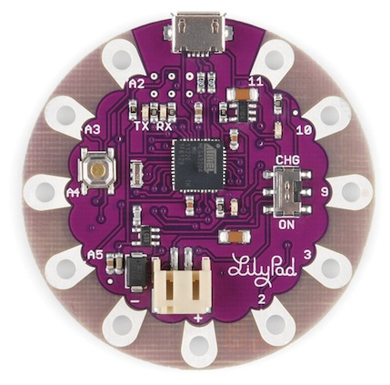
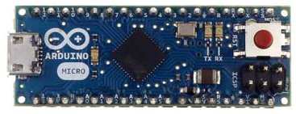
// Arduino { ! } Versões
Arduino Outras versões
Microcontrolador: ATmega32U4
Tensão de funcionamento: 3.3V
Tensão de entrada: 3.8V-5V
Canais Digitais I/O: 9
Canais PWM: 4
Canais de entrada analógica: 4
SRAM: 2,5 KB
Velocidade do Relógio: 8 MHz
Microcontrolador: ATmega32U4
Canais Digitais I/O: 20
Canais PWM: 7
Canais de entrada analógica: 12
SRAM: 2,5 KB
Arduino LILYPAD USB
Arduino MICRO

Slide 13
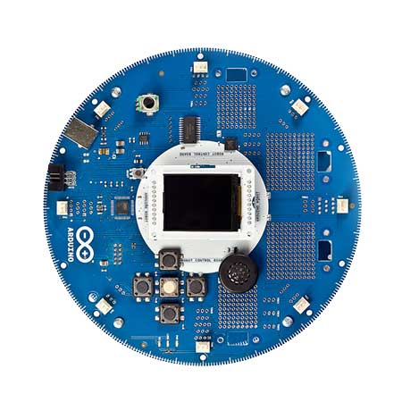
// Arduino { ! } Versões
Arduino Outras versões
[ CONTROL BOARD ]
Microcontrolador: ATmega32U4
Tensão de funcionamento: 5V
Tensão de entrada: 5V
Canais Digitais I/O: 5
Canais PWM: 6
Canais de entrada analógica: 4/8(Multiplex)
SRAM: 2,5 KB
Velocidade do Relógio: 16 MHz
[ MOTOR BOARD ]
...
Arduino ROBOT

Slide 14
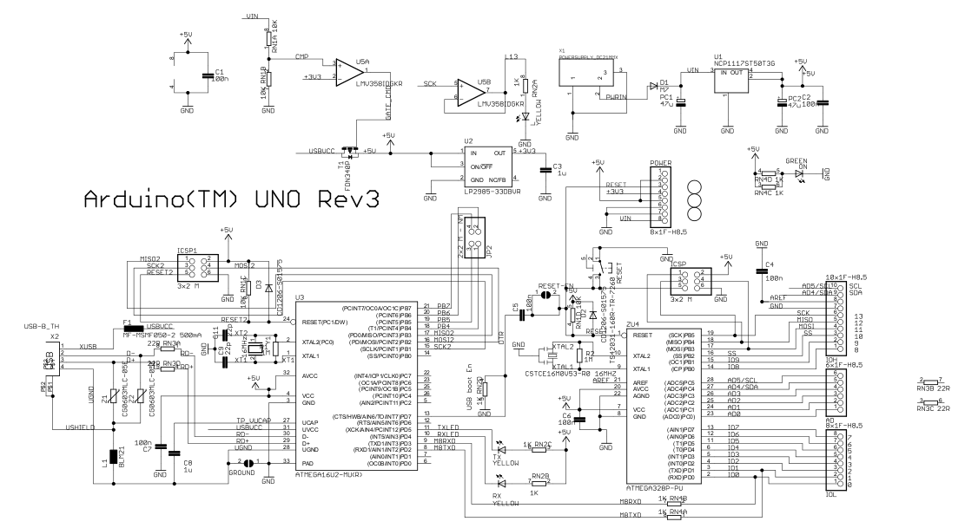
// Arduino { ! } Versões
Arduino Esquema elétrico

Slide 15
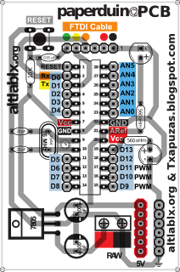
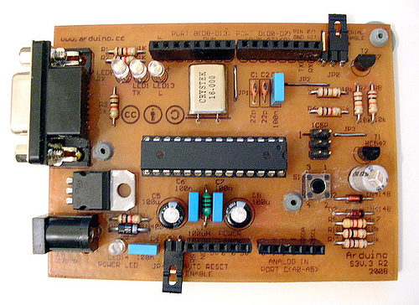
// Arduino { ! } Versões
Arduino Versões compatíveis
Arduino Severino
Arduino Paperduino

Slide 16
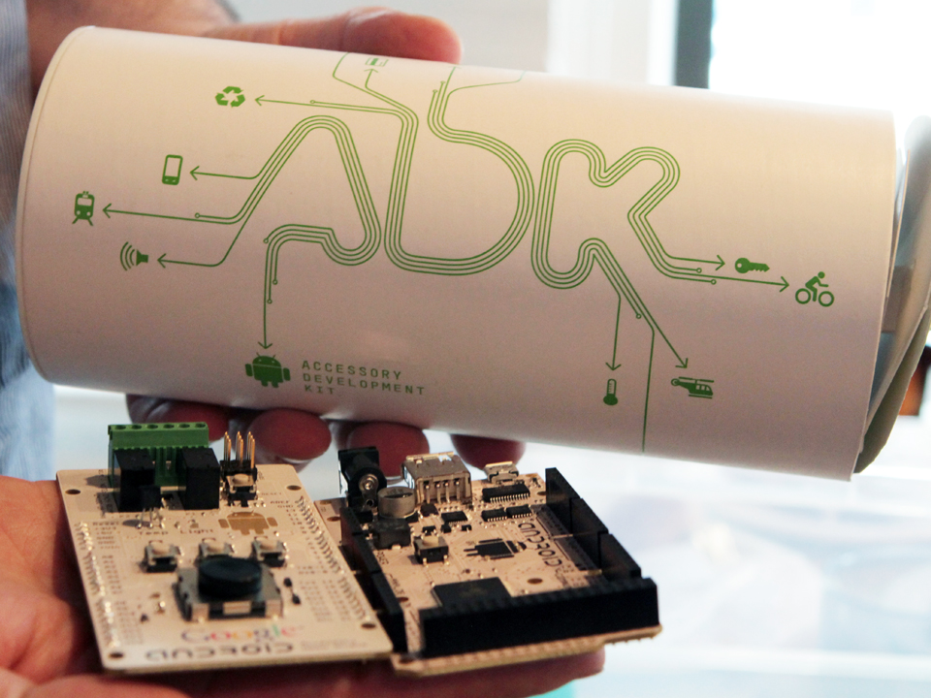
// Arduino { ! } Versões
Google ADK

Slide 17
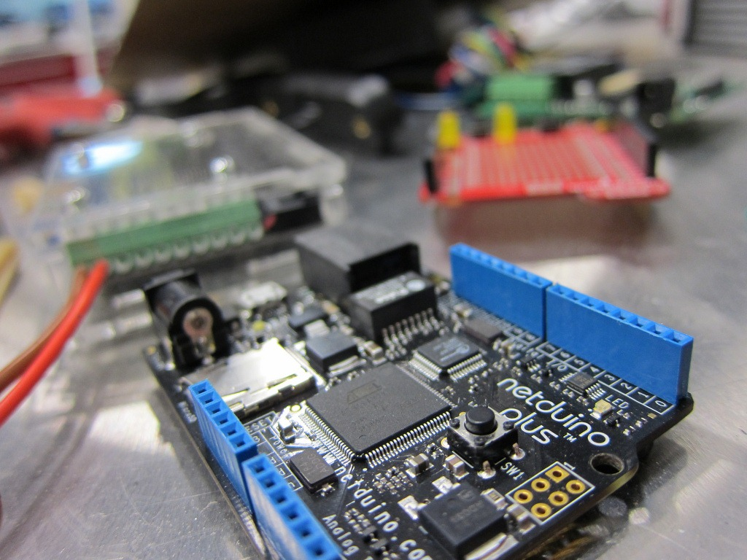
// Arduino { ! } Versões
Netduino plus

Slide 18
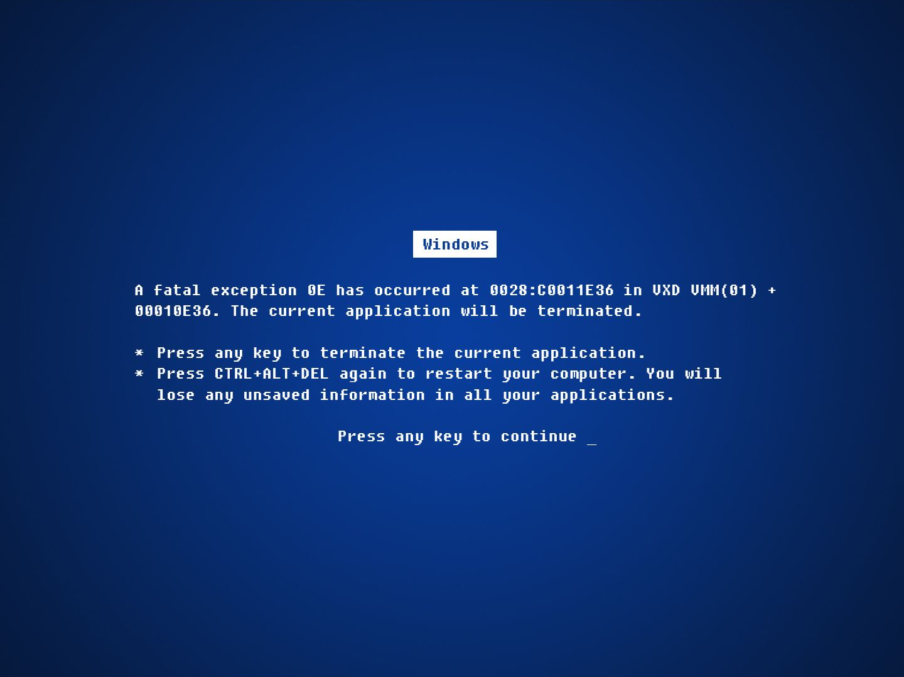

Slide 19
// O Arduino { ! } A Placa
Arduino Configuração (UNO Rev. 3)
ATMEGA 8U2 (VENDOR USB)
16 DIGITAL PINS [1-0] (6 ~PWM 0 - 255)
RESET BUTTON
PINS TX/RX
USB JACK
LED ON
CRYSTAL
ICSP ATMEGA
ATMEGA238
POWER JACK P4
PINS POWERS
6 ANALOG IMPUT PINS (0 - 1023)

Slide 20
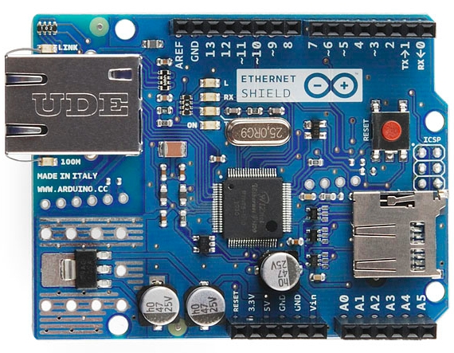
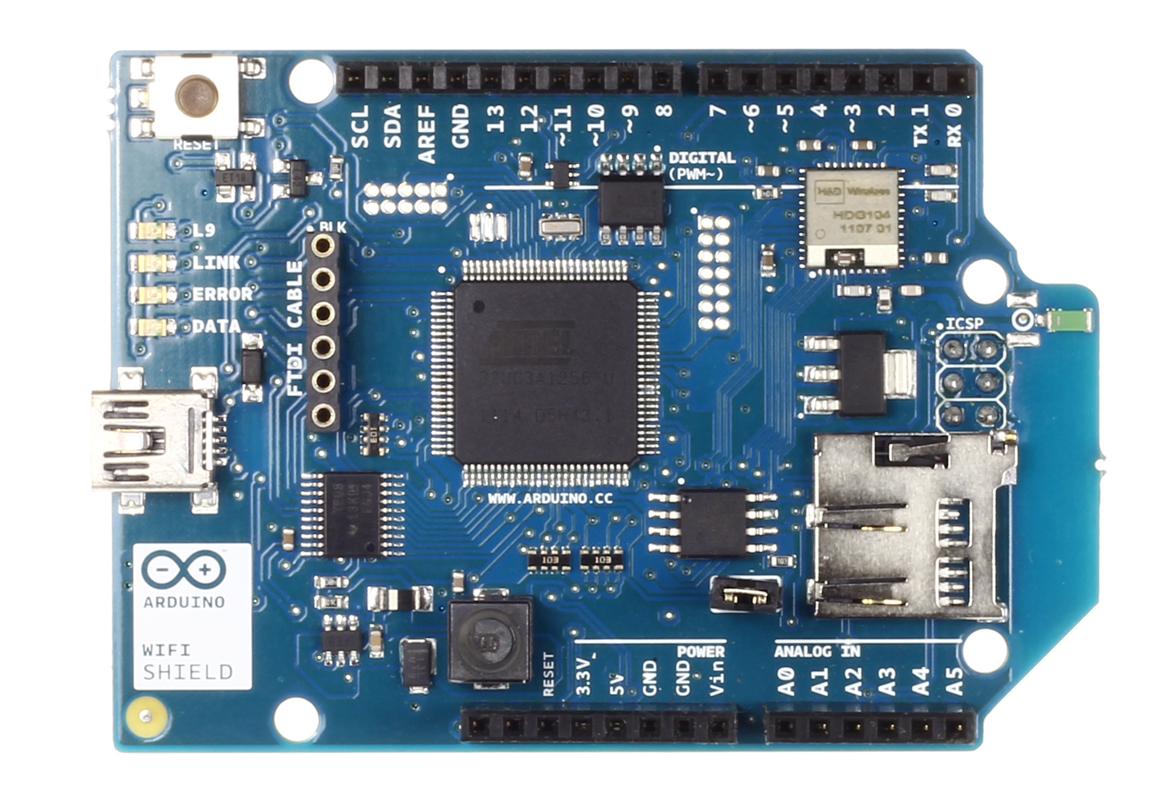
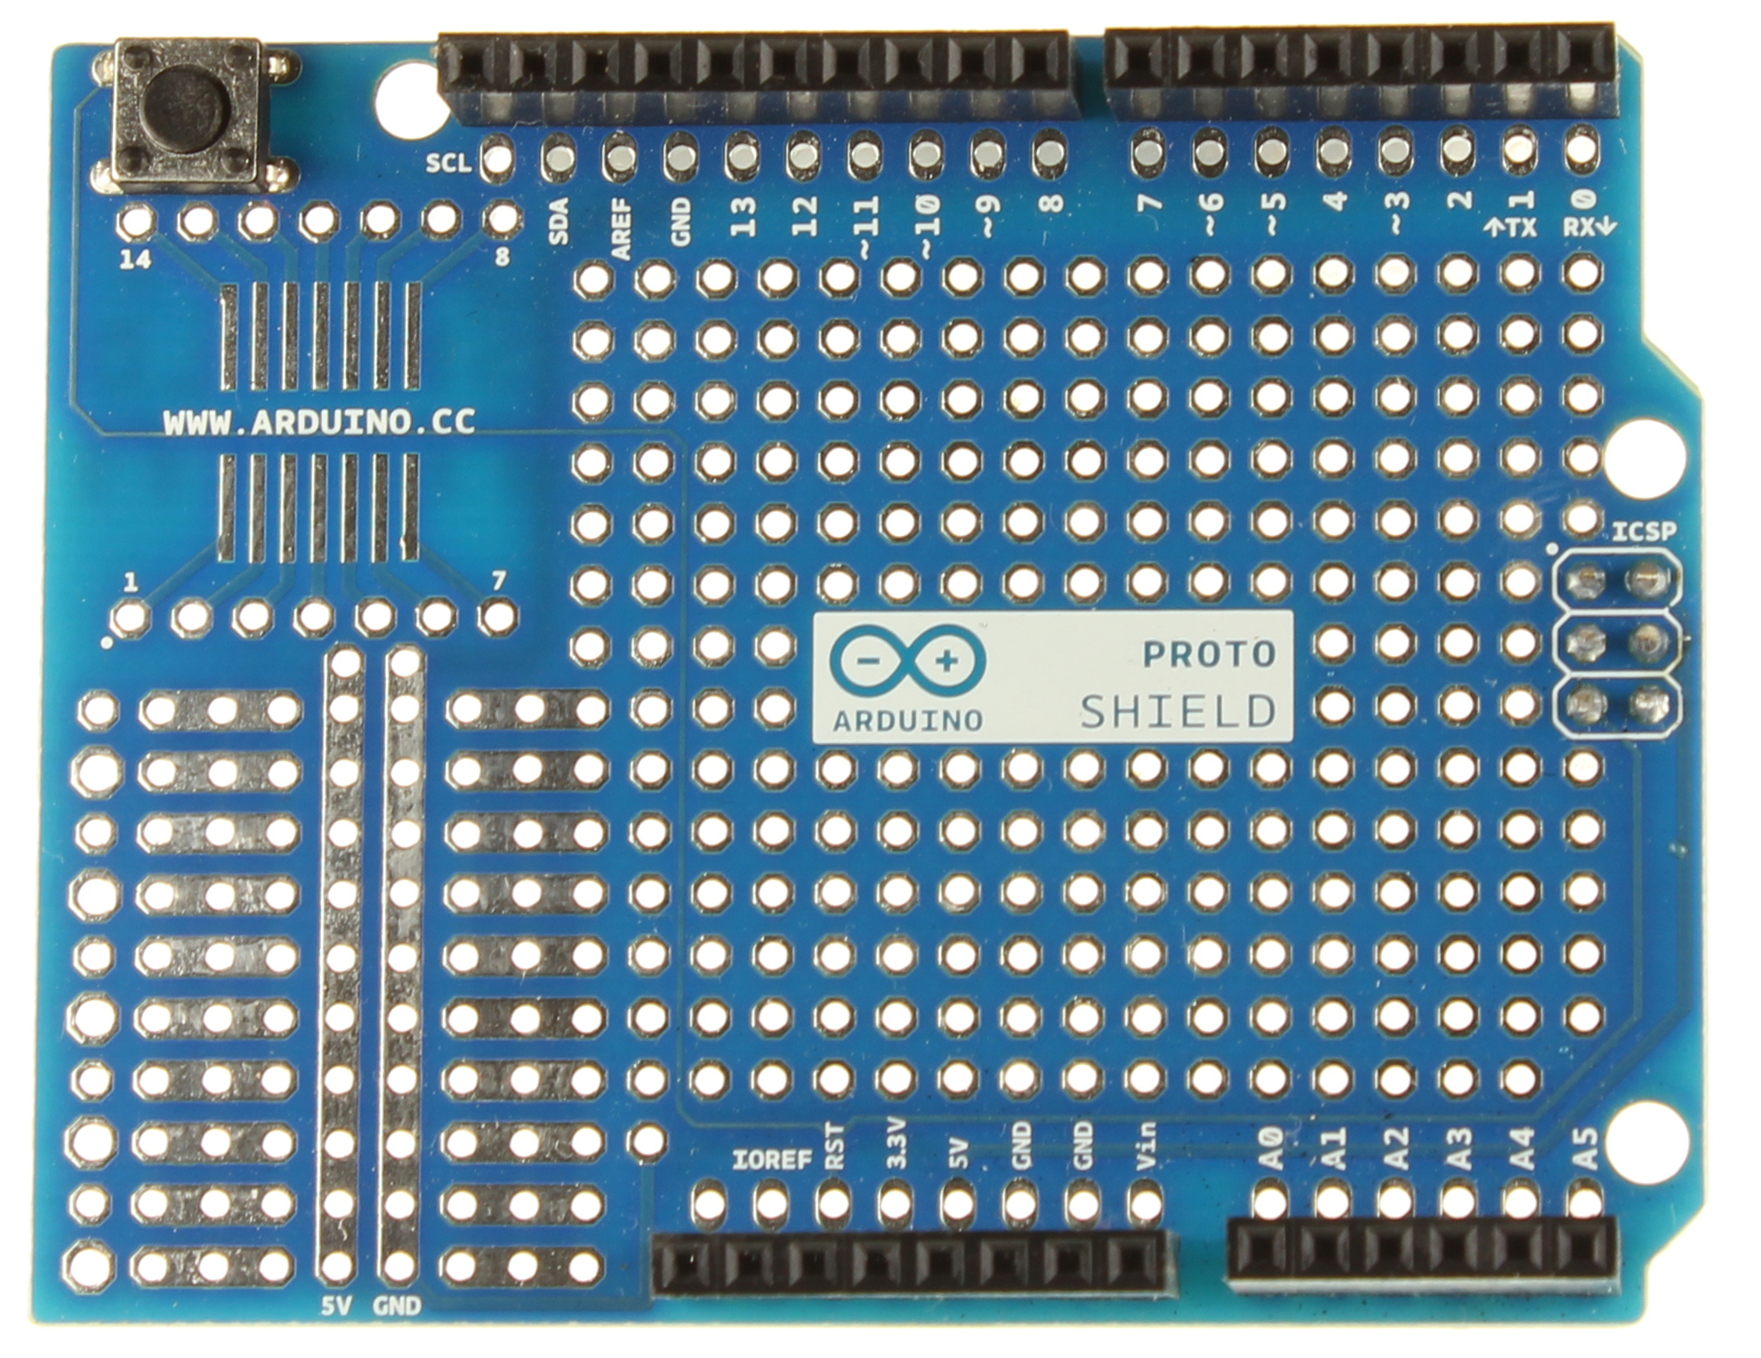
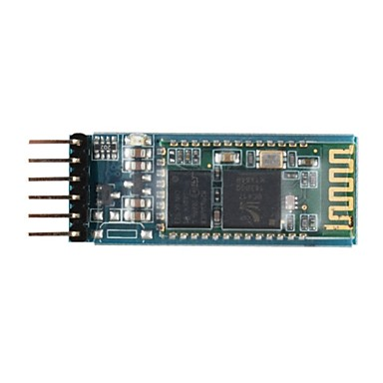
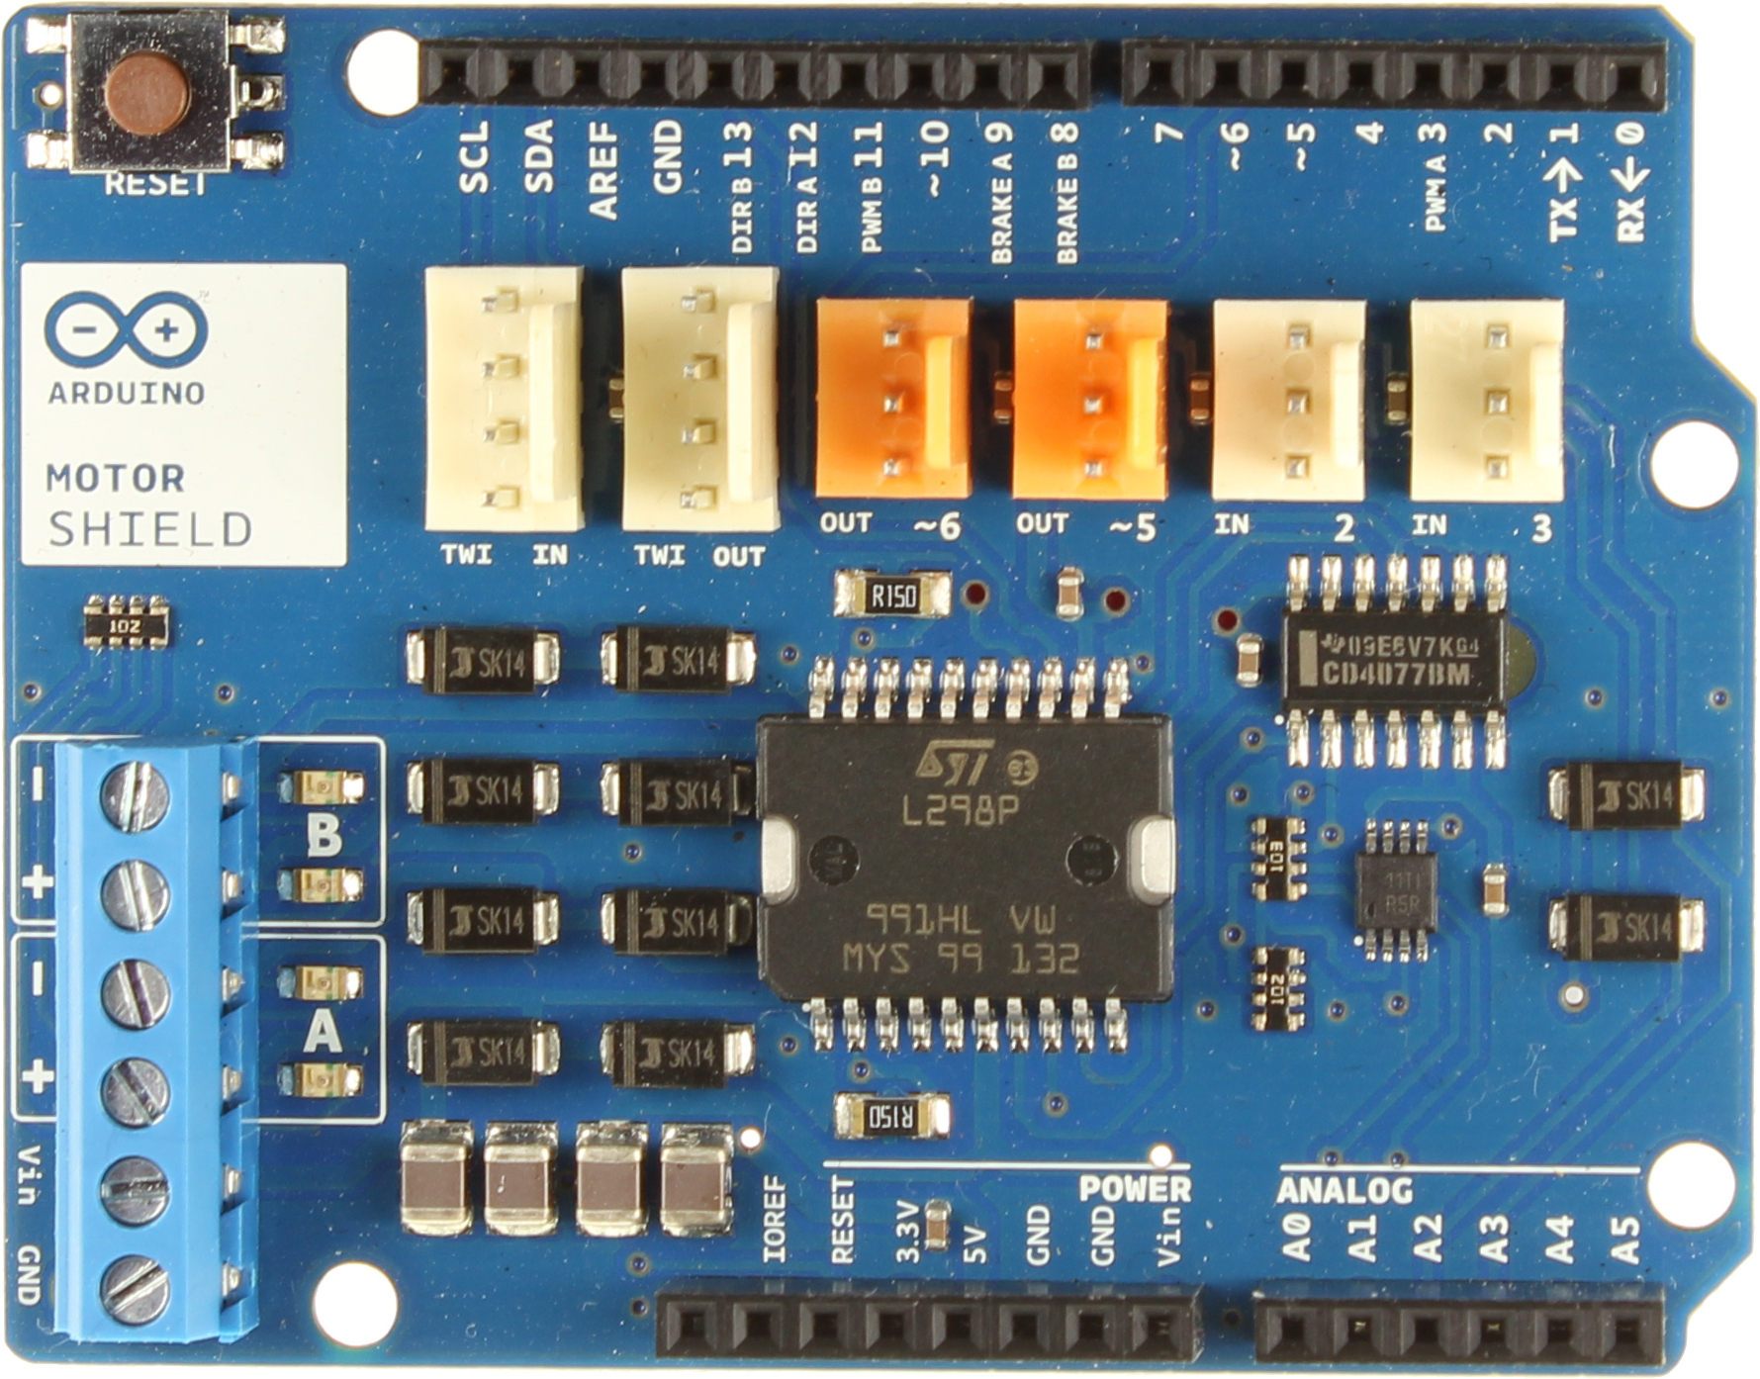
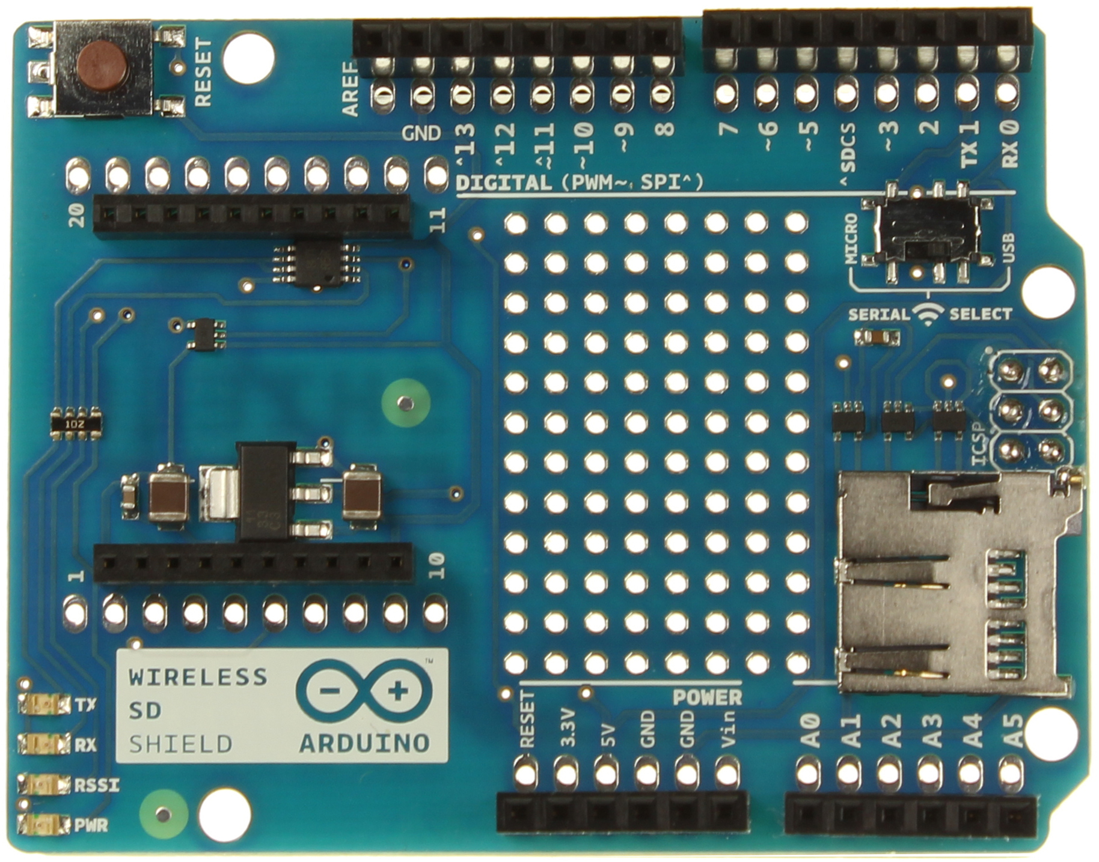
// Arduino { ! } Possibilidades
Arduino | Shilds
Ethernet Shild
Wifi Shild
Proto Shild
Motor Shild
Wireless Shild
Módulo Bleutooth

Slide 21
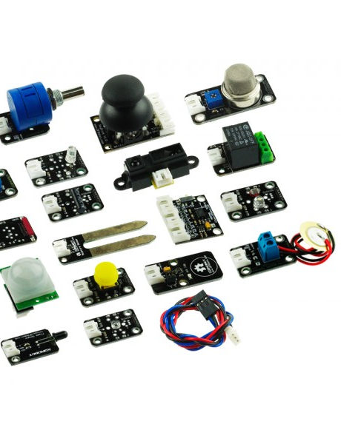
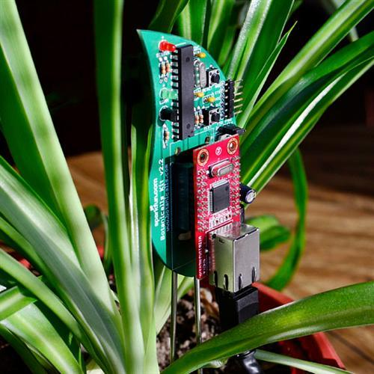
// Arduino { ! } Possibilidades
Arduino | Sensores
Mais Comuns
Possibilidades

Slide 22
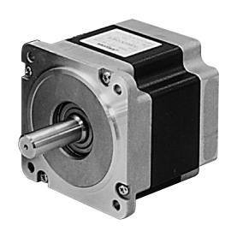
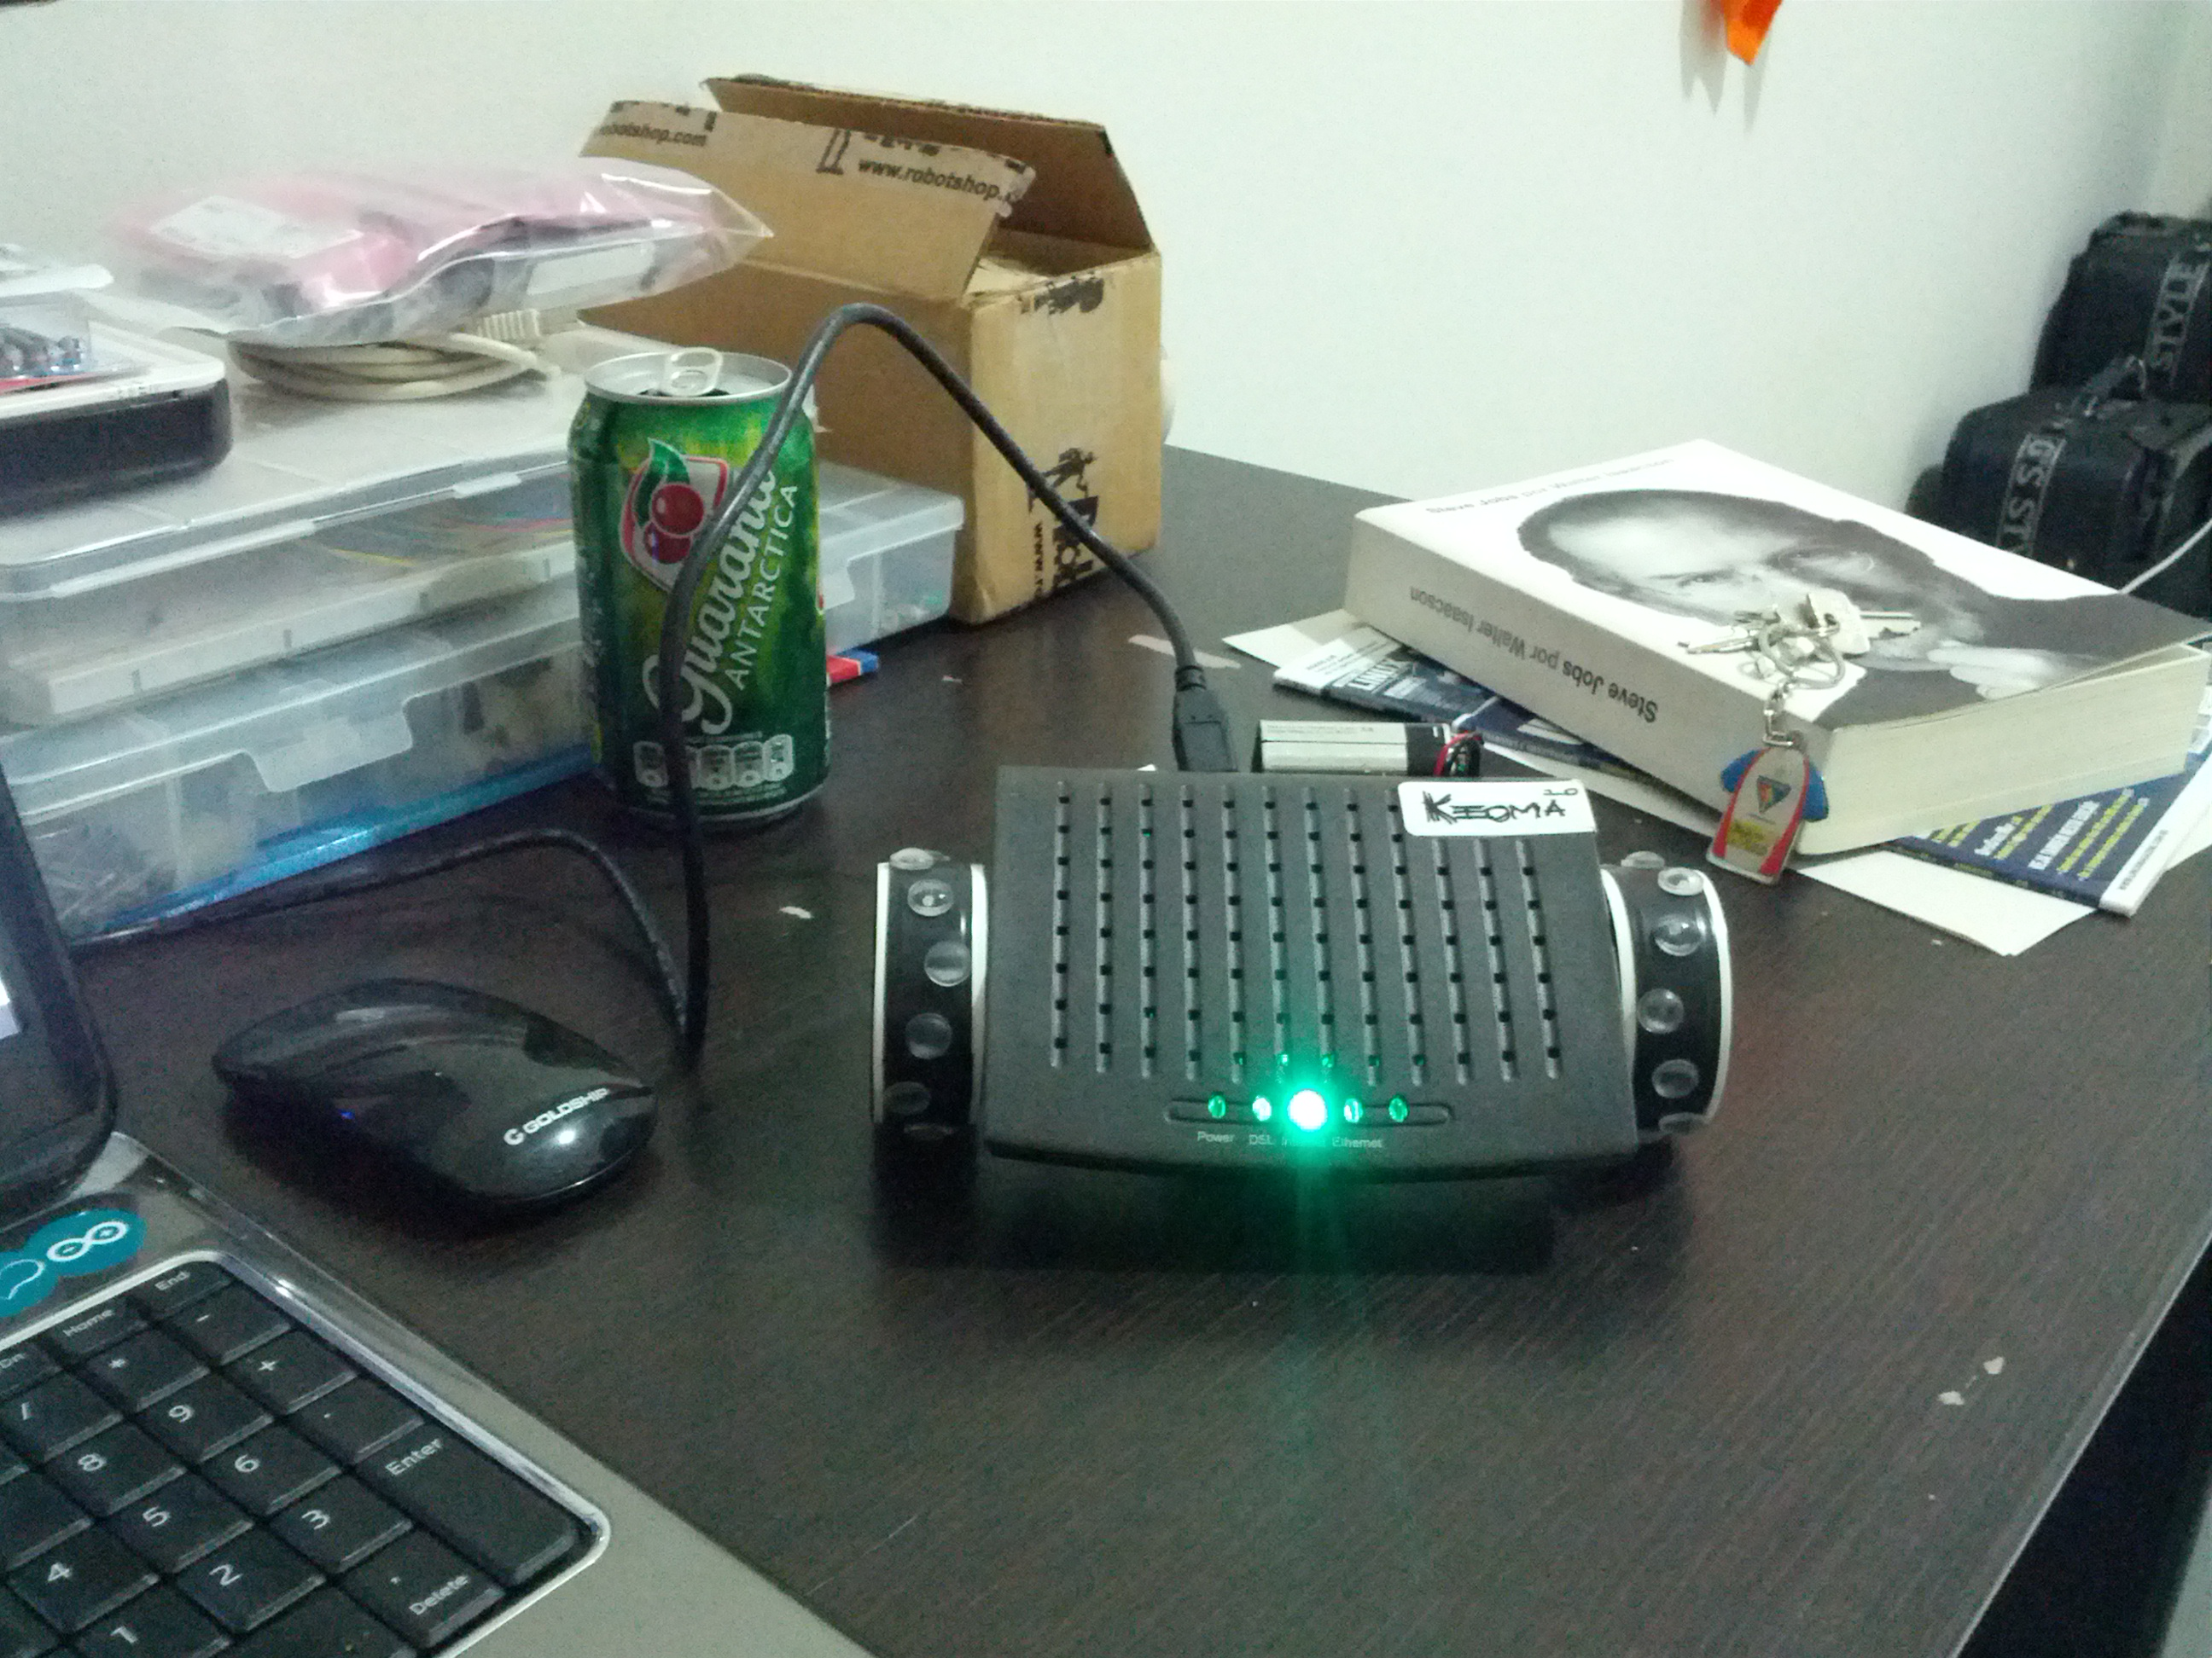
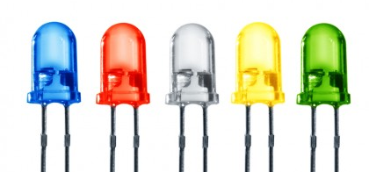
// Arduino { ! } Possibilidades
Arduino | Atuadores
Mais Comuns
Possibilidades

Slide 23


+
Arduino
+
Criatividade
...

Slide 24
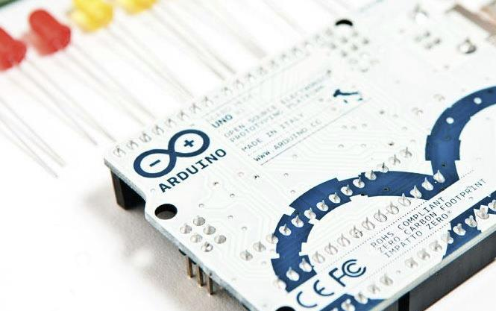
II
PAUSA no Arduino..

Slide 25
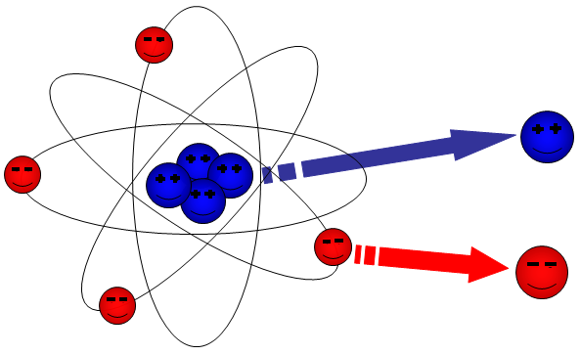
// Eletricidade { ! } Conceitos básicos
Eletricidade
→ Interação entre partículas atômicas.
PRÓTONS – CARGAS POSITIVA ( + )
ELÉTRONS - CARGAS NEGATIVA ( - )

Slide 26
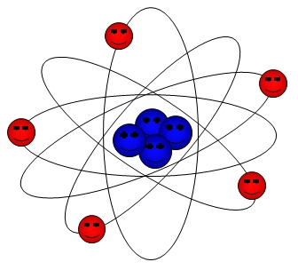
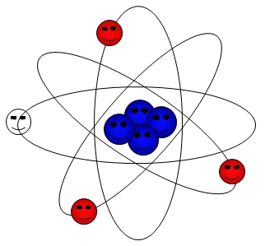
// Eletricidade { ! } Conceitos básicos
Eletricidade | Tensão, Corrente e Resistência..
← ELÉTRONS EXTRA
ÁTOMO CARREGADO
POSITIVAMENTE ( + )
ÁTOMO CARREGADO
NEGATIVAMENTE ( - )
LACUNA / BURACO →

Slide 27
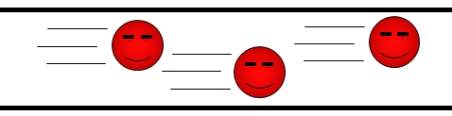

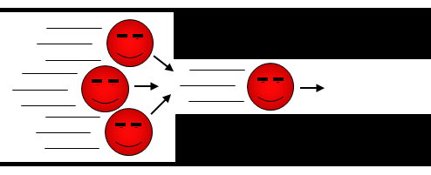
// Eletricidade { ! } Conceitos básicos
Eletricidade | Tensão, Corrente e Resistência..
← CONDUTOR
PERMITE O FLUXO ELÉTRONS
ISOLANTE →
EVITA PASSAGEM DE ELÉTRONS
← RESISTOR
PERMITE O FLUXO ELÉTRONS

Slide 28

// Eletricidade { ! } Conceitos básicos
Eletricidade | Tensão, Corrente e Resistência..

Slide 29
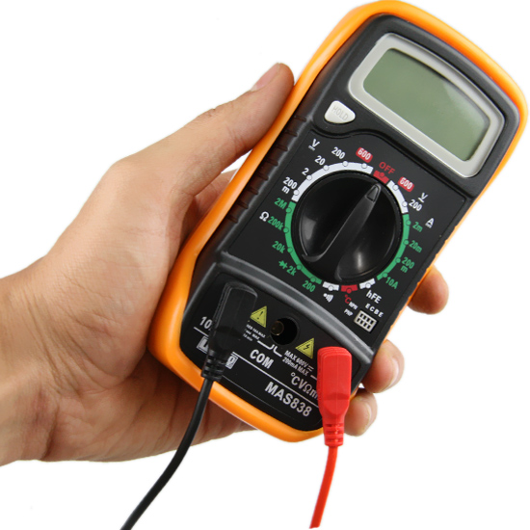
// Eletricidade { ! } Conceitos básicos
Multímetro
[ FUNÇÕES BÁSICAS ]
TENSÃO (PARALELO).
CORRENTE (SÉRIE).
RESISTÊNCIA (PARALELO).
LEI DE OHM
V = R * I
APARELHO DESTINADO A MEDIR
E AVALIAR GRANDEZAS ELÉTRICAS.

Slide 30
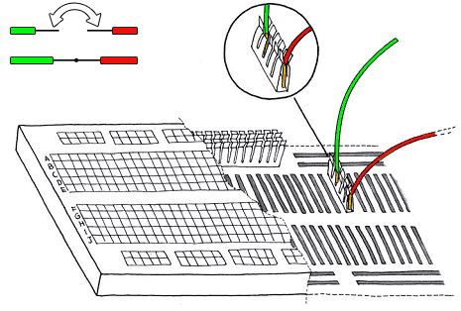
// Eletricidade { ! } Conceitos básicos
A Protoboard
TRILHAS VERTICAIS → COMPONENTES
TRILHAS HORIZONTAIS → ALIMENTAÇÃO

Slide 31
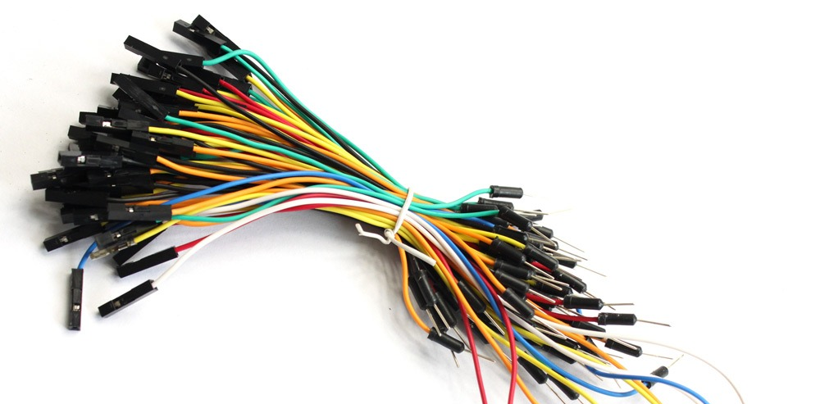
// Eletricidade { ! } Conceitos básicos
Jumpers
É UMA LIGAÇÃO MÓVEL ENTRE DOIS PONTOS
DE UM CIRCUITO ELETRÔNICO.

Slide 32
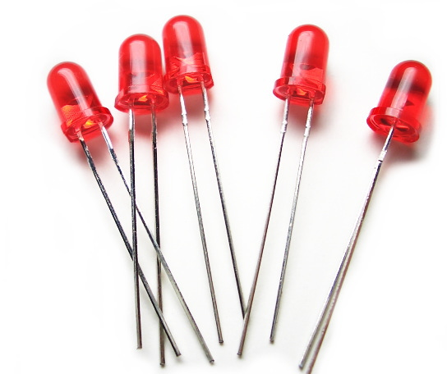

// Eletricidade { ! } Conceitos básicos
LEDs
Diodo Emissor de Luz
CÁLCULO RESISTÊNCIA
I) VR = VT – VLED
II) R = VR/ILED

Slide 33
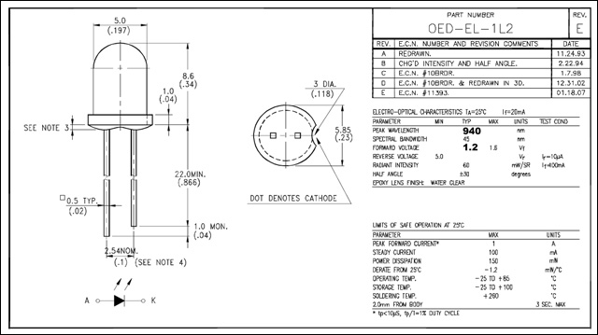
// Eletricidade { ! } Conceitos básicos
DATASHEETs
DATASHEET LED IR

Slide 34
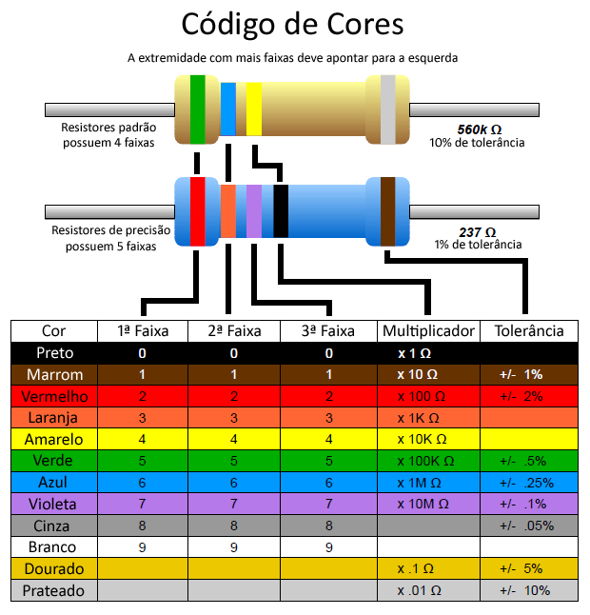
// Eletricidade { ! } Conceitos básicos

Slide 35
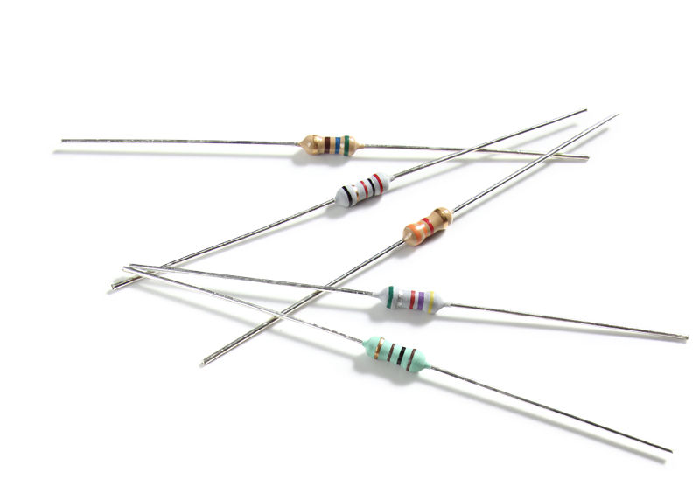

// Eletricidade { ! } Conceitos básicos
Resistores
OFERECE OPOSIÇÃO À
PASSAGEM DE CORRENTE ELÉTRICA,
LEI DE OHM
R = V/I

Slide 36
Programming Arduino :D ..

Slide 37

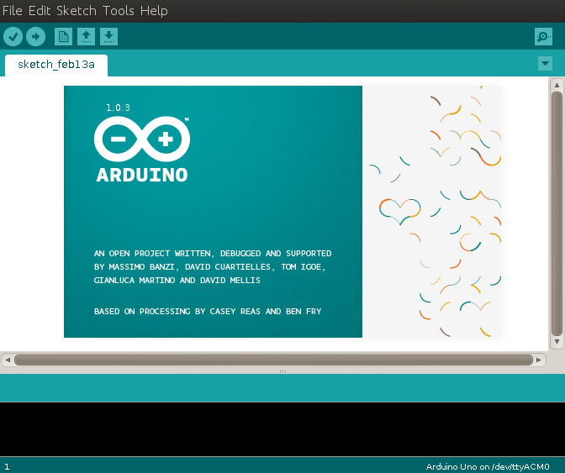
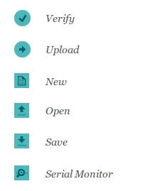
// Arduino { ! } Software
Arduino | Ambiente de Desenvolvimento
Barra de Tarefas
Área de Status

Slide 38
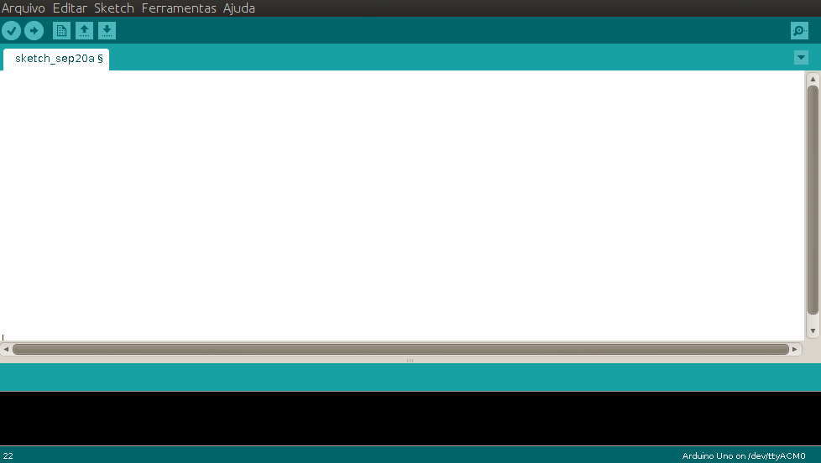
// Arduino { ! } Software
Funções Principais
void setup() {
//Código executado uma única vez
}
void loop() {
//Código executado repetidamente
}

Slide 39
// Arduino { ! } Software
Comandos Básicos (Ex.:)
pinMode(13, OUTPUT);
// Define o pino 13 como pino de saída.
digitalWrite(13, HIGH);
// “Escreve” HIGH (5v) no pino 13.

Slide 40
// Arduino { ! } Software
Constantes
INPUT e OUTPUT
// Define um pino como sendo de entrada ou de saída.
HIGH e LOW (1 e 0)
// indica nível baixo (0V) e alto (5V) nos pinos.

Slide 41

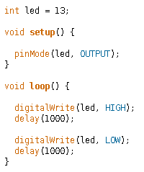
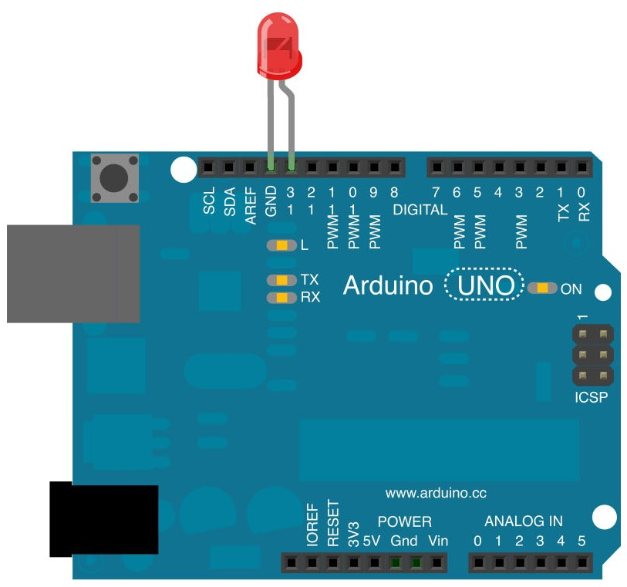
// Arduino { ! } Praticando
Primeiro Sketch

Slide 42
// Arduino { ! } Praticando
Segundo Sketch (Blink)

Slide 43
// Arduino { ! } Software
Comandos Básicos
analogWrite(3, 200);
// ”Escreve” no pino ~3 o valor “analógico” 200.

Slide 44

// Arduino { ! } Praticando
Terceiro Sketch (Fading)

Slide 45
// Arduino { ! } Software
Comandos Básicos
DigitalRead(13);
// Realiza a leitura do pino 13.

Slide 46


// Arduino { ! } Praticando
Quarto Sketch

Slide 47
// Arduino { ! } Software
Comandos Básicos
Serial.begin(9600);
// Define a velocidade de transmissão em 9600
Serial.println(“Alex Aquino”);
// Imprime o “valor” Alex Aquino no Serial Monitor.

Slide 48

// Arduino { ? } Onde e o que comprar?
$119.68
Arduino Starter Kit | www.arduino.cc

Slide 49

Projetos }

Slide 50


Slide 51


Slide 52


Slide 53



OBRIGADO!
APPLICANT
http://applicants.mars-one.com/profile/92e77461-2526-41c3-afb4-0430685d783c

Slide 54
LINKS IMPORTANTES

Slide 55
Arduino { ! } Aquisição
Arduino Onde Comprar
→ NO BRASIL
[ ROBOCORE ]
http://www.robocore.net
[ MULTILOGICA ]
http://multilogica-shop.com
→ NO EXTERIOR
[ DFROBOT ]
http://www.dfrobot.com
[ SPARKFUN ]
http://www.sparkfun.com

Slide 56
Arduino { ! } Links
Arduino Links Importantes
[ ALEX AQUINO BLOG/WEBSITE ]
http://alexaquino.com
[ ARDUINO – PÁGINA OFICIAL ]
http://arduino.cc
http://arduino.cc/en/Tutorial
http://arduino.cc/en/uploads/Main/Arduino_Uno_Rev3-schematic.pdf
[ SHIELDLIST ]
http://shieldlist.org
[ WIRING ]
http://www.wiring.org.co
[ PROCESSING ]
http://processing.org

